Slide 1
НЕДЕЛЯ ПСИХОЛОГИИ
Муниципальное бюджетное дошкольное образовательное учреждение г. Иркутска детский сад № 97
ноябрь 2023 г.

Slide 2
ЗАДАЧИ недели психологии
повышение психологической компетентности участников образовательных отношений;
создание условий для формирования и поддержания устойчивых дружеских отношений на основе принятия и взаимоуважения, содействие духовно нравственному развитию и воспитанию личности, поддержание психологически безопасной образовательной среды;

Slide 3
Основная тема недели психологии – «Учимся общаться»
Развитие навыков общения, социальной гибкости, дружелюбия, освоение навыков распознавания эмоций (своих и собеседника), невербальных сигналов в процессе общения, совершенствование навыков конструктивного разрешения конфликтной ситуации, повышение культуры общения и межличностного взаимодействия

Slide 4
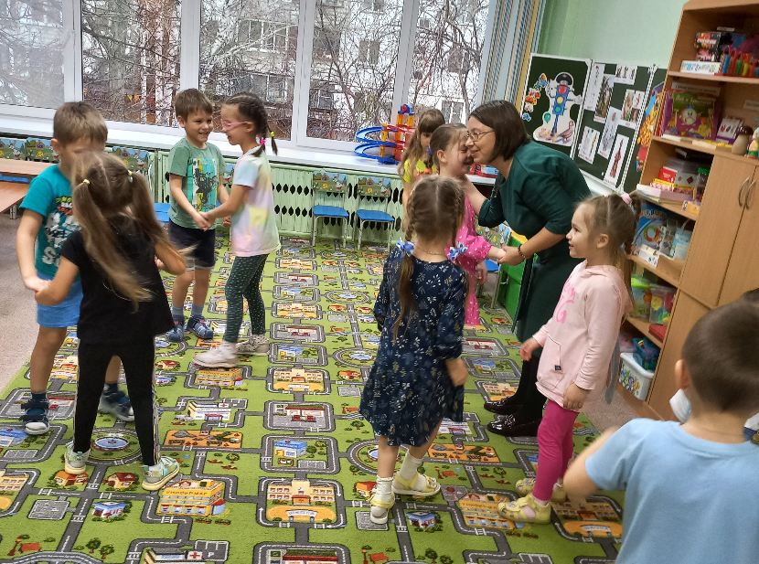
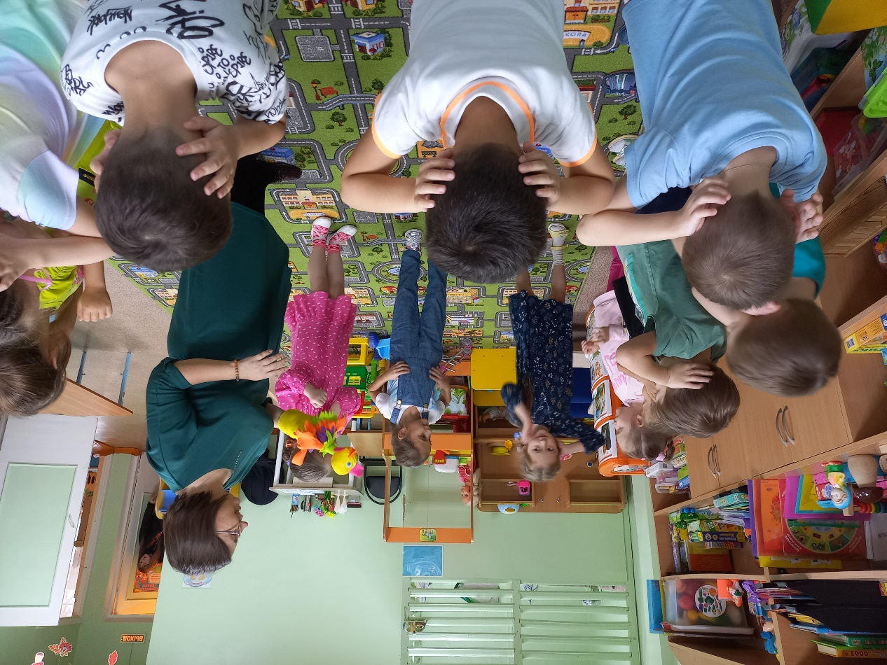
Мероприятия с детьми
В старших и подготовительных группах прошел тренинг на развитие коммуникативных способностей. Ребята делали упражнения на умение общаться как вербально, так и не вербально, учились делать друг другу комплименты, выражать свое настроение через мимику и жесты. Дети играли в разные игры на сплочение.

Slide 5
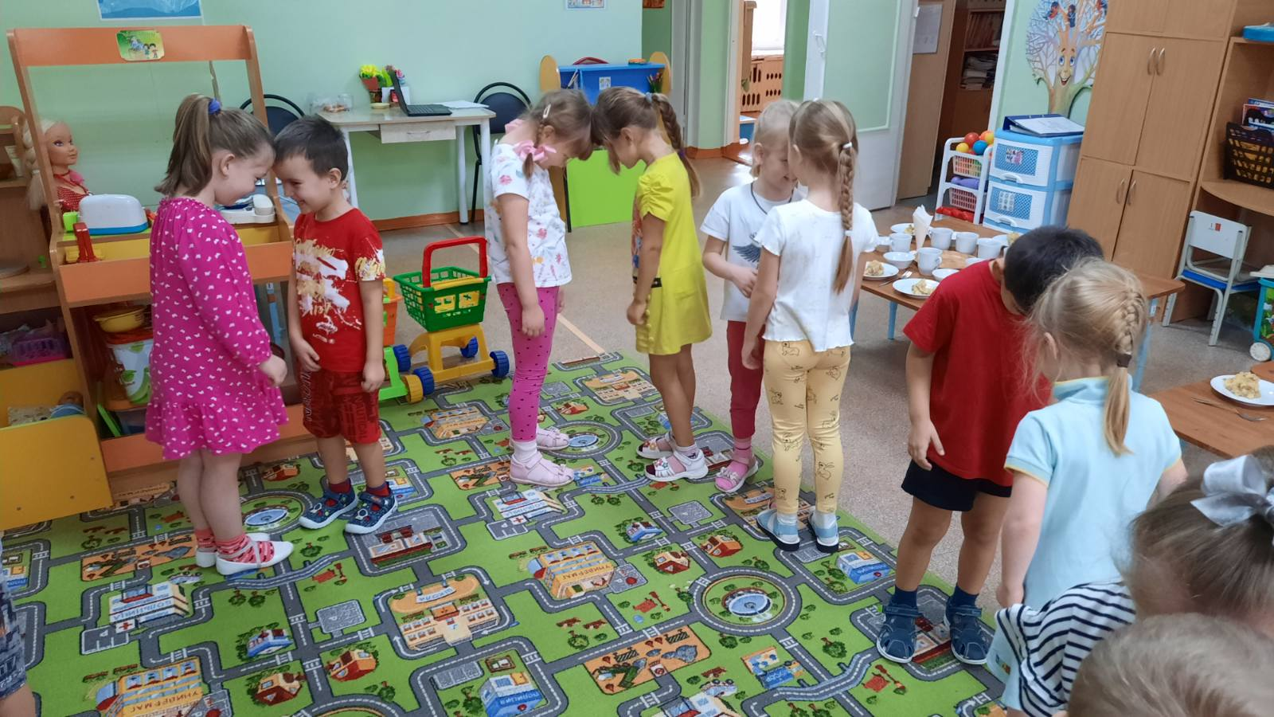
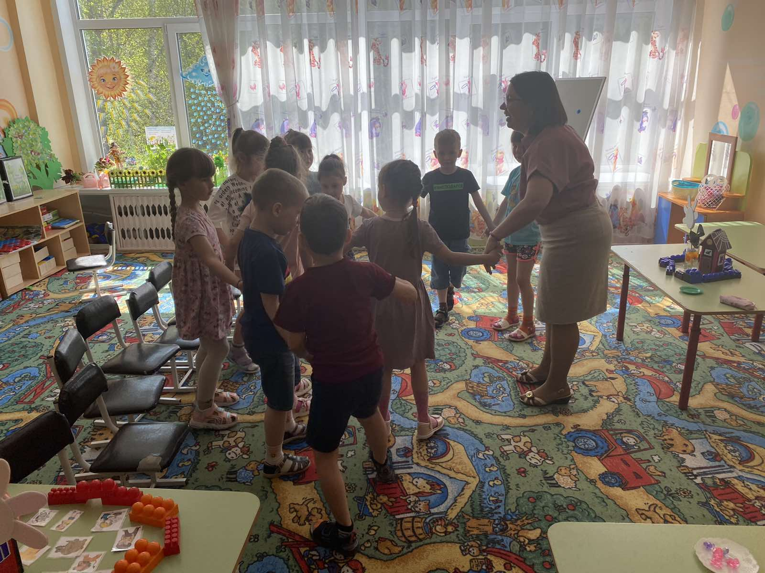
Мероприятия с детьми
Игровой тренинг «Давайте жить дружно»

Slide 6
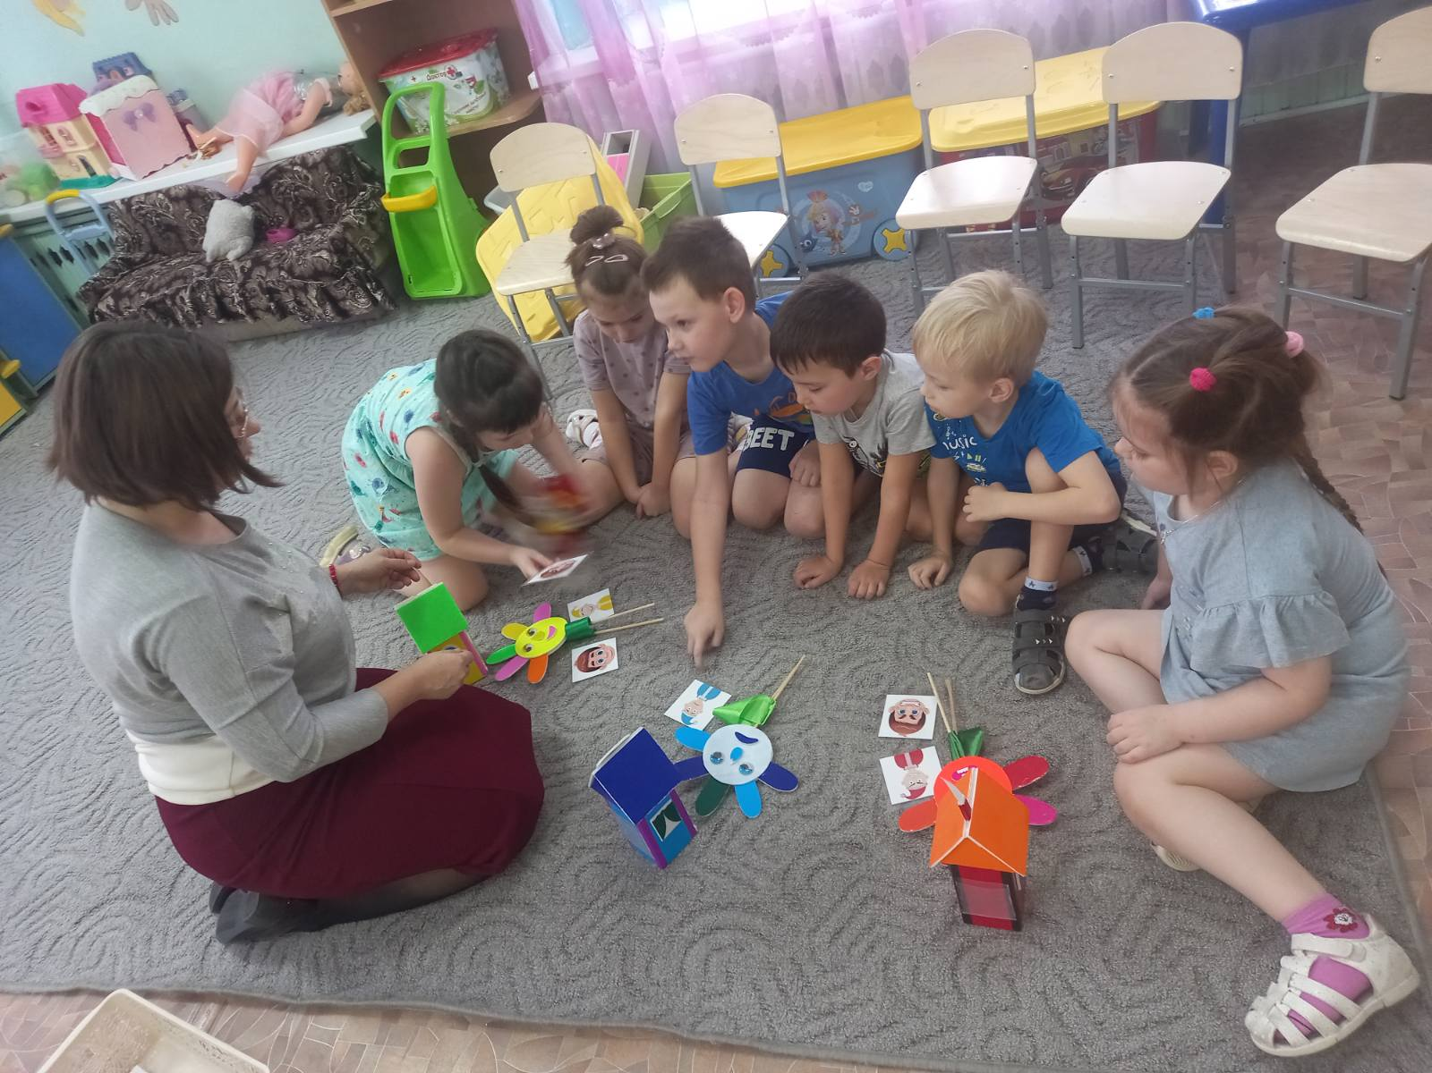
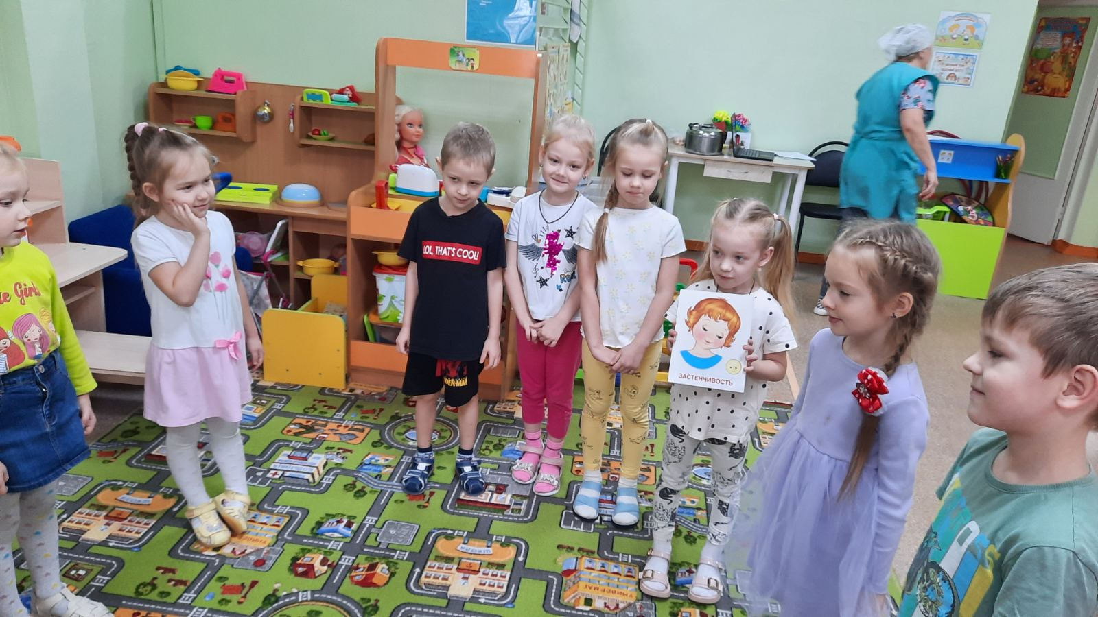
Мероприятия с детьми
Игровой тренинг «Изучаем эмоции»

Slide 7
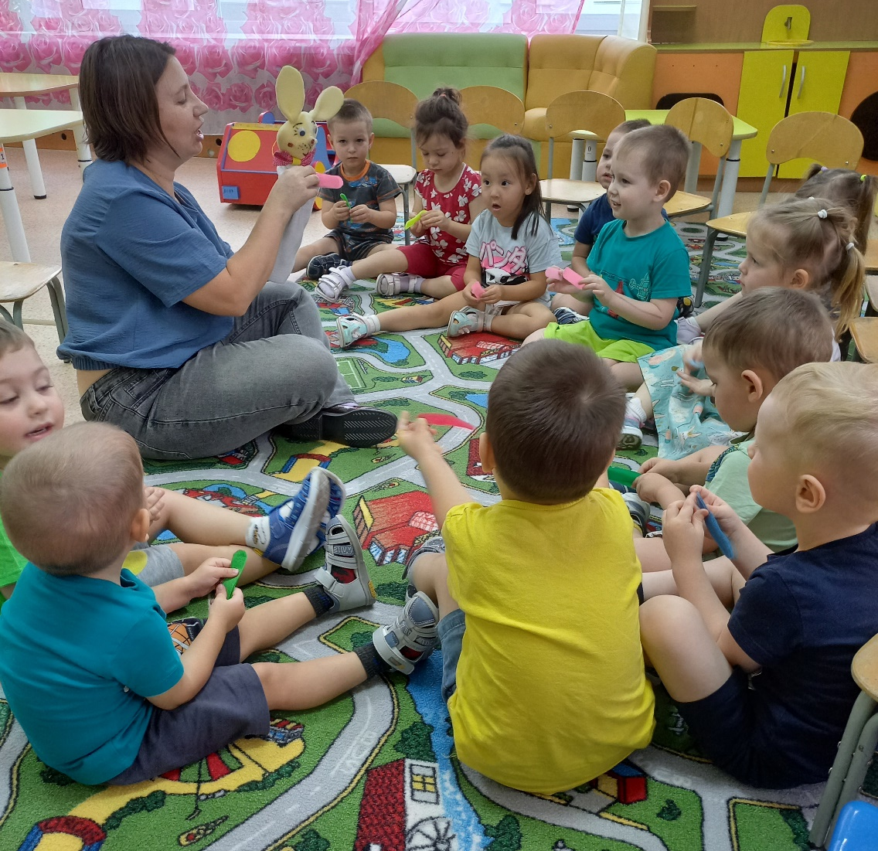
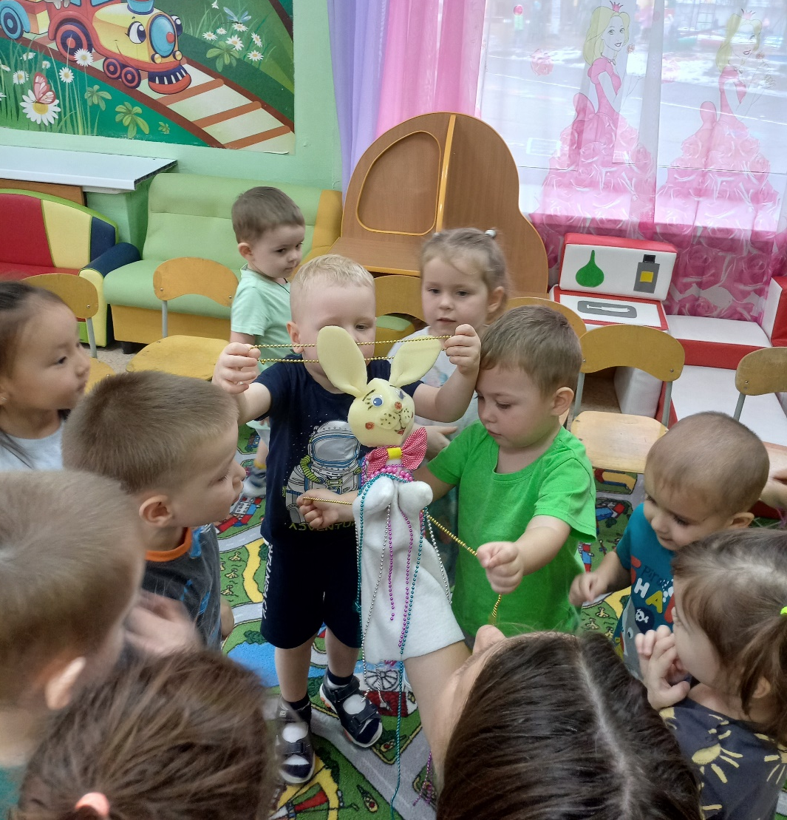
Мероприятия с детьми
В младших группах прошло занятие «Зайкины друзья». Дети не только играли с заикой, но и проявляли к нему разные эмоции: защищали, жалели, спасали и веселили, вели себя как настоящие друзья.

Slide 8
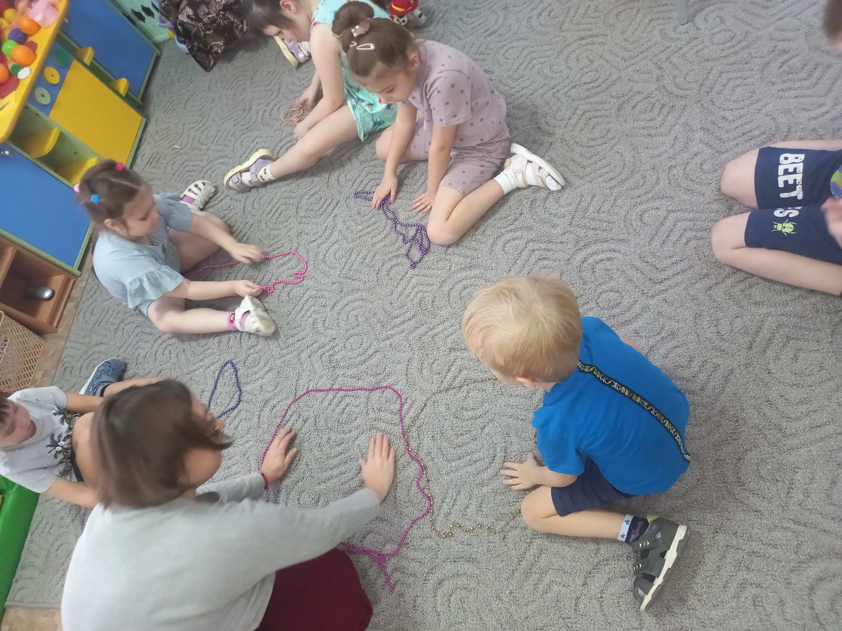
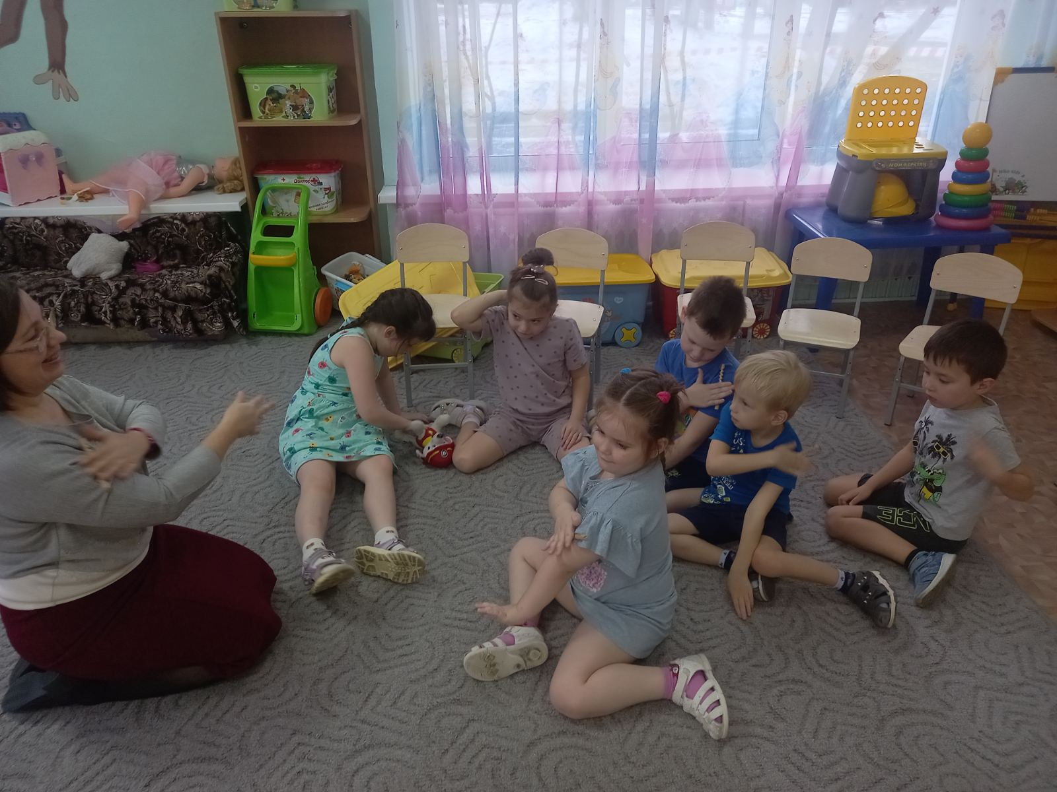
Мероприятия с детьми
В группах детей с ТНР и ЗПР прошел игровой тренинг на саморегуляцию и умение расслабляться.

Slide 9
Мероприятия с детьми
«Цветопись – домики»
Каждое утро, придя в садик и каждый вечер, уходя домой, дети в своих группах раскрашивали домики. Цвет кирпичика соответствовал настроению ребенка. В конце недели педагоги вместе с психологом провели анализ цветописи

Slide 10
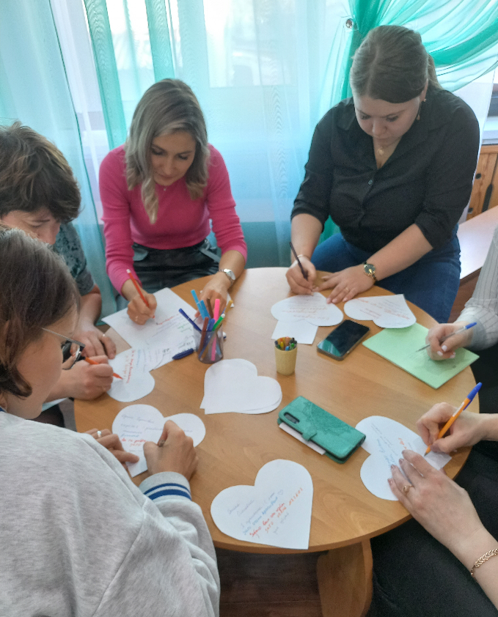
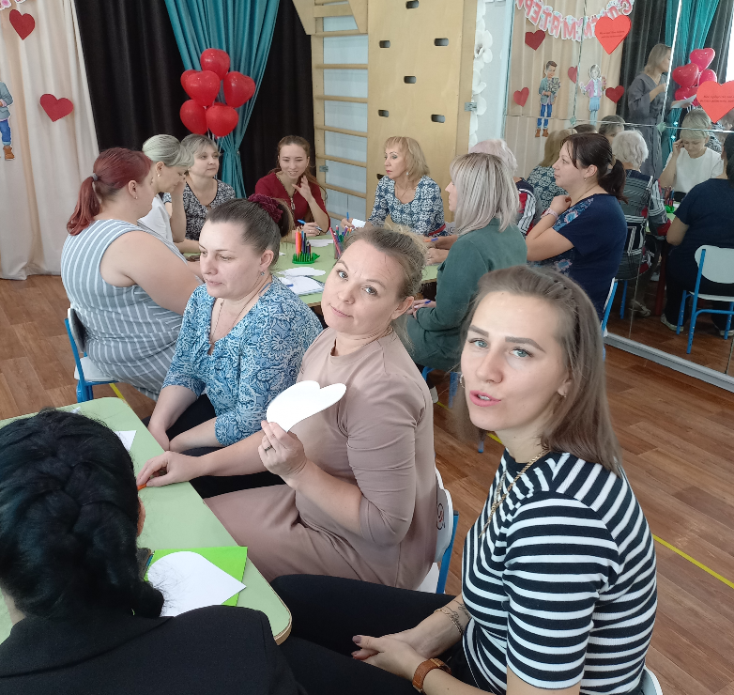
Мероприятия с педагогами
Для педагогов был организован тренинг «Мои ресурсы». Педагоги смогли не только отдохнуть, но и получили несколько способов для восстановления сил и заряд энергии друг от друга.
Еще для педагогов была проведена ресурсная игра «Тайный друг».

Slide 11
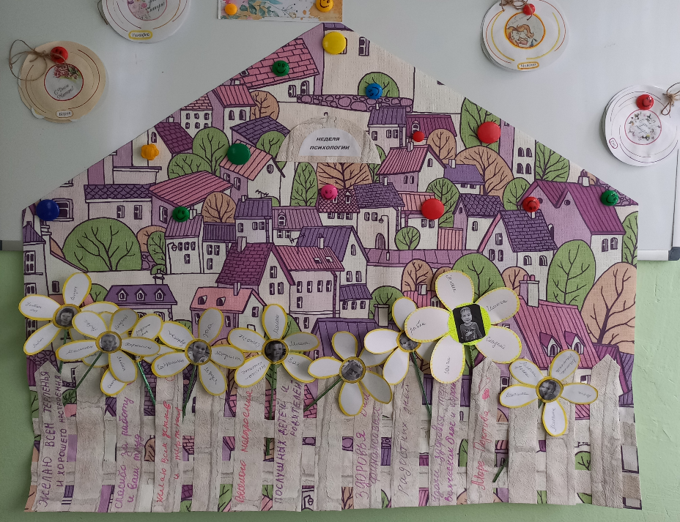
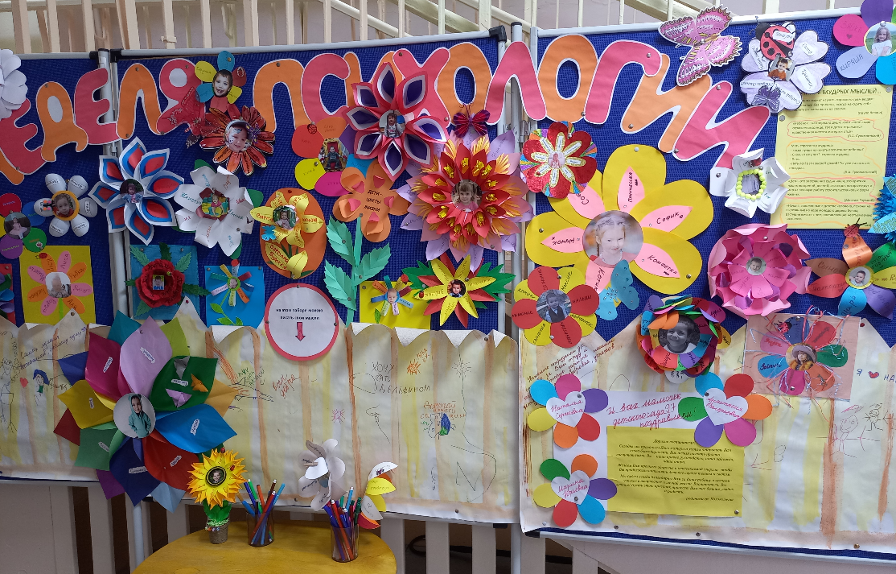
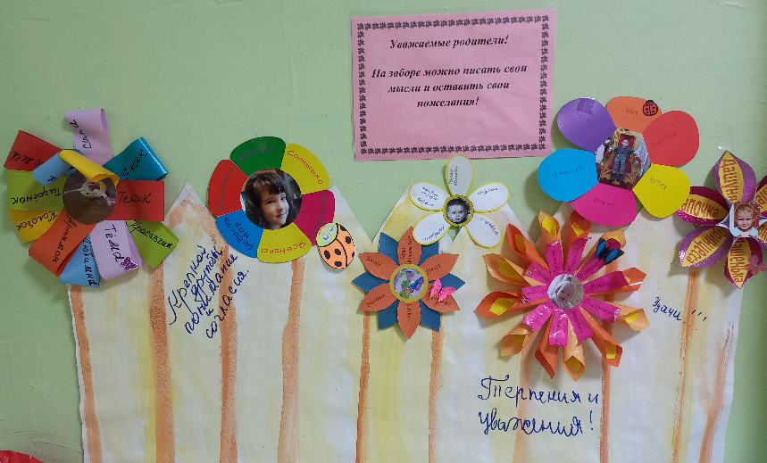
Оформление
Возле входа в детский сад был оформлен стенд. На стенде был размещен забор психологической разгрузки, где каждый мог написать или нарисовать что хочет. В группах с отдельным входом такие заборы были оформлены педагогами в приемных.
В родительских уголках была размещена информация на разные темы по психологии в соответствии с возрастом.

Slide 12
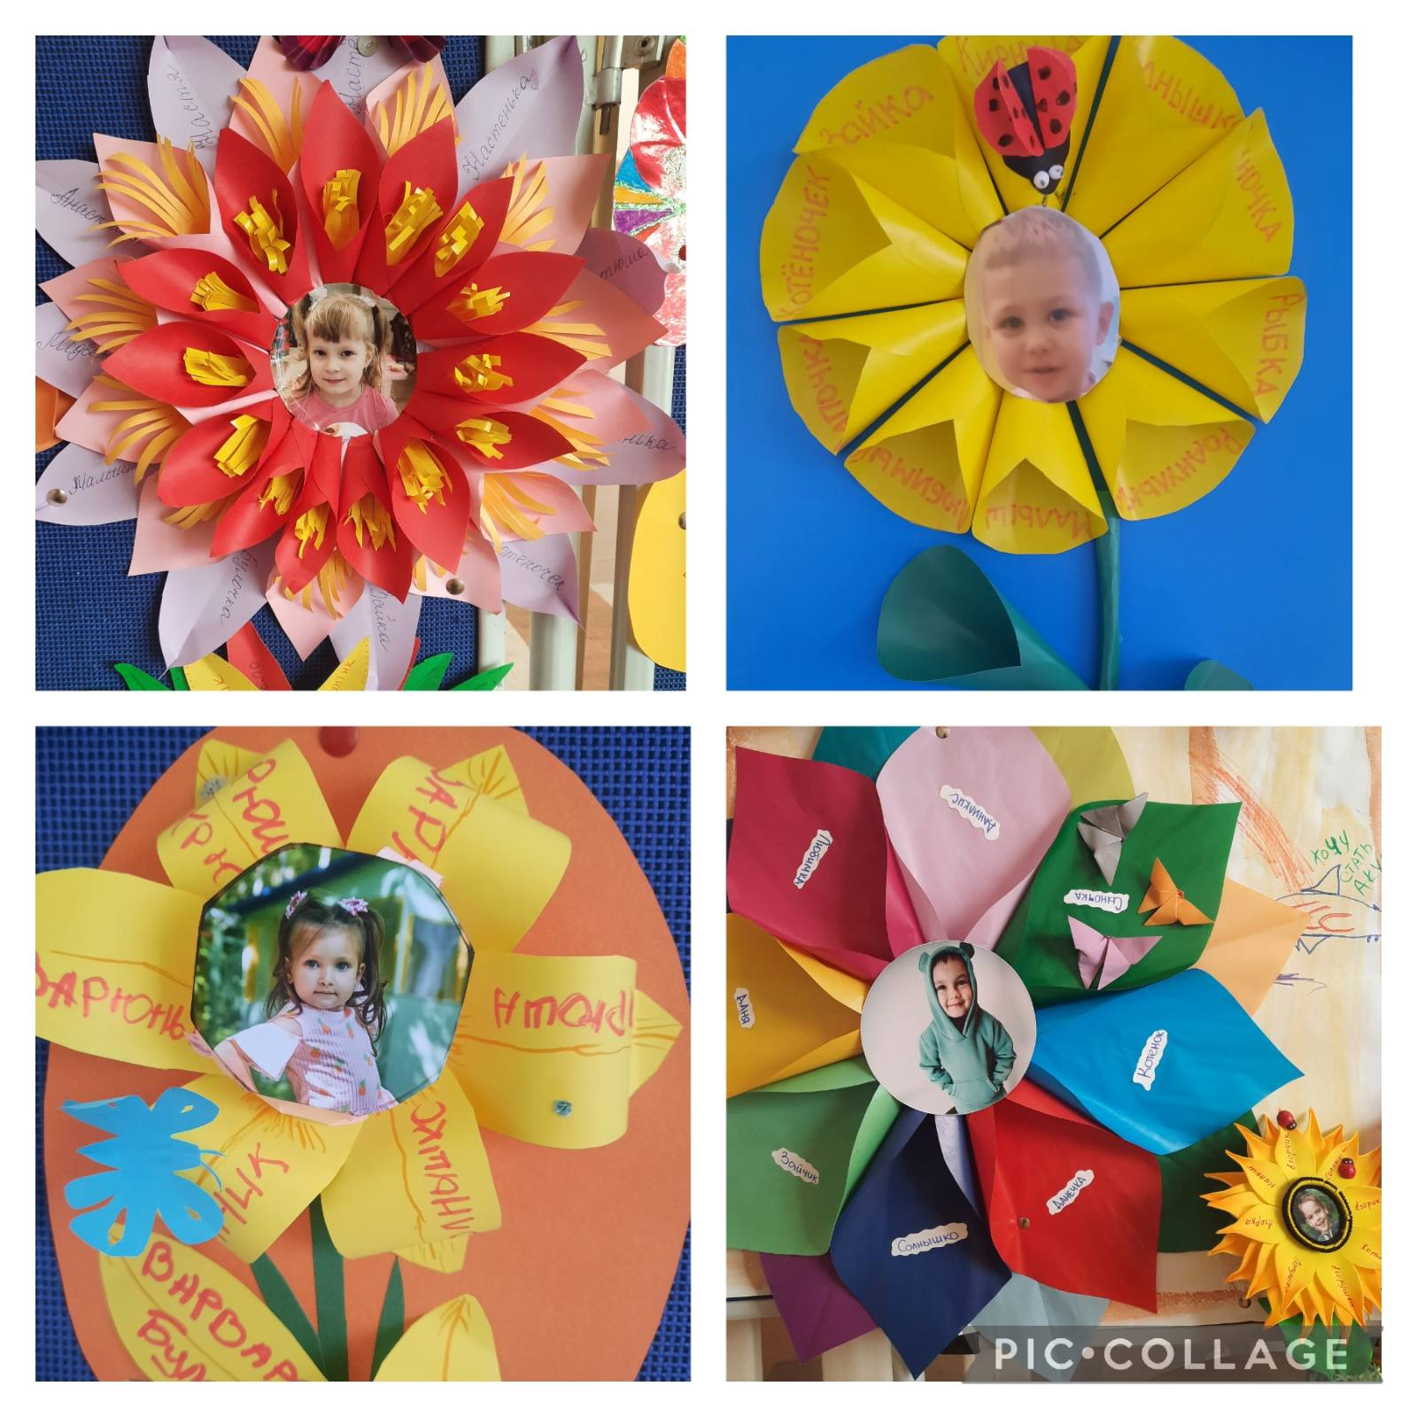
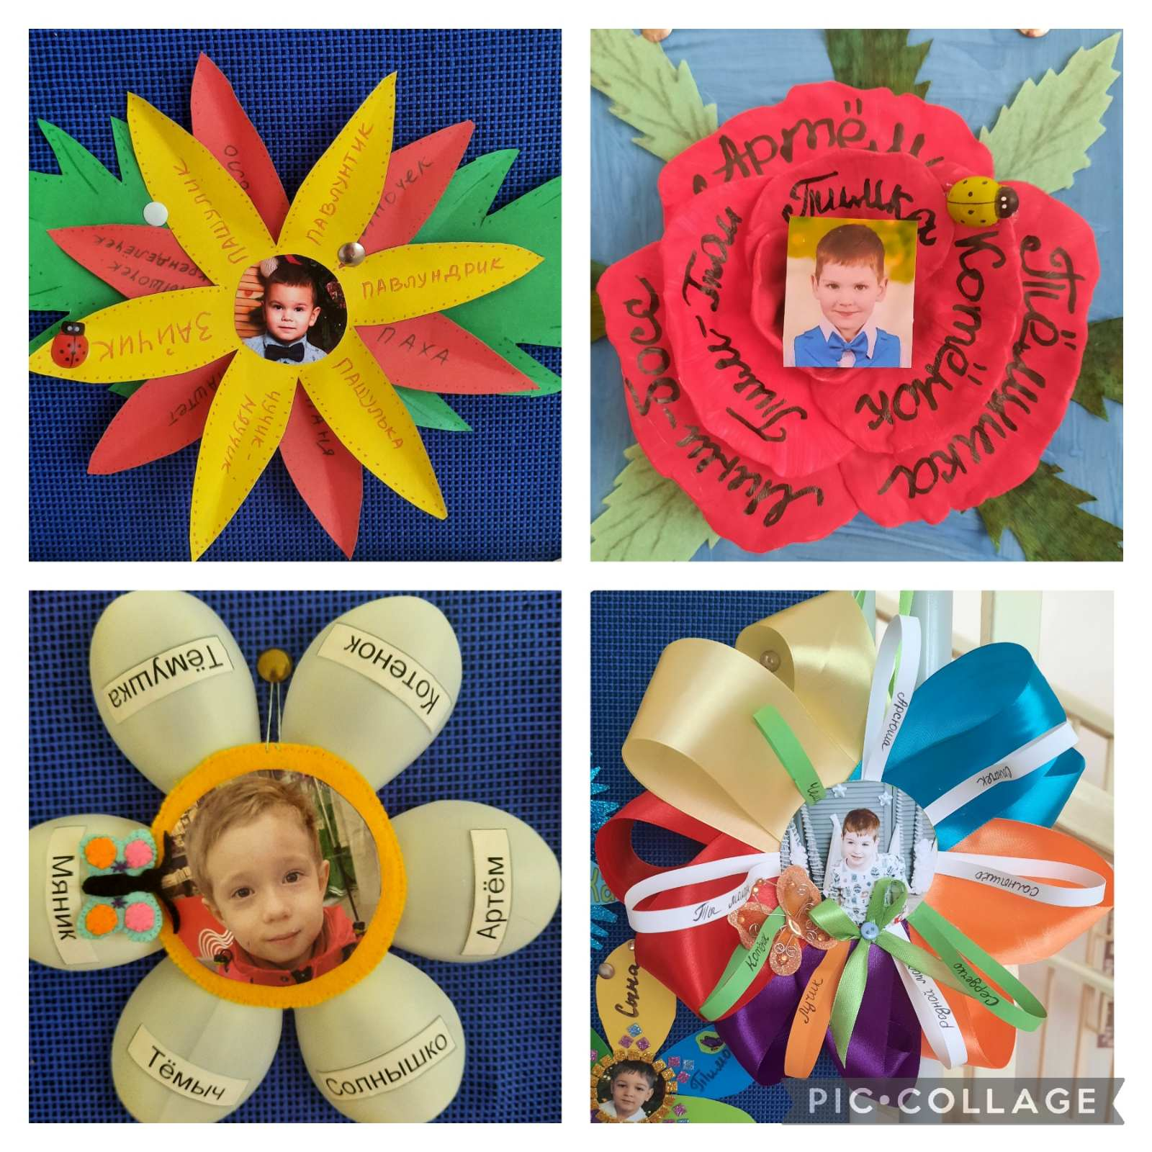
Мероприятия с родителями
Родители приняли активное участие в акции «Мой ребенок – мой цветочек», где родители написали ласковые прозвища своих деток

Slide 13
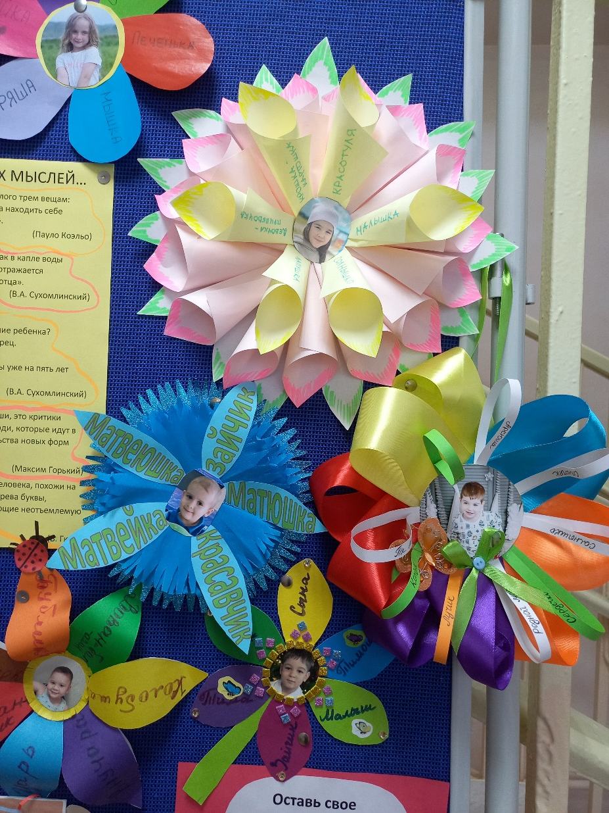
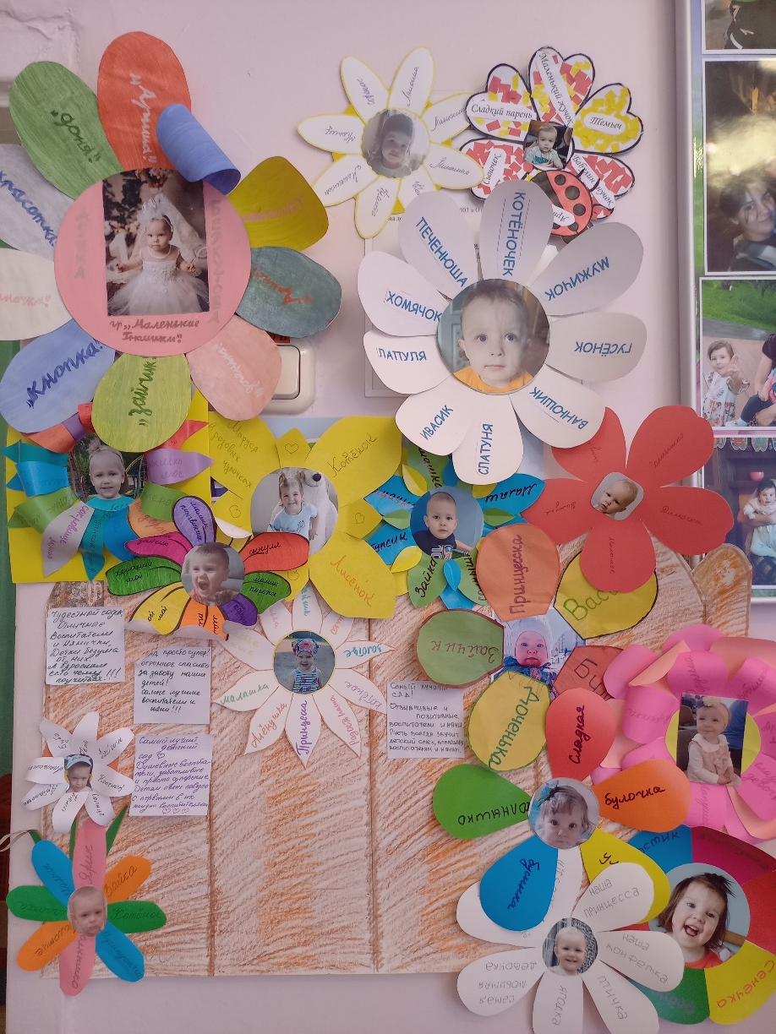
Мероприятия с родителями
Родители проявили творчество и фантазию

Slide 14
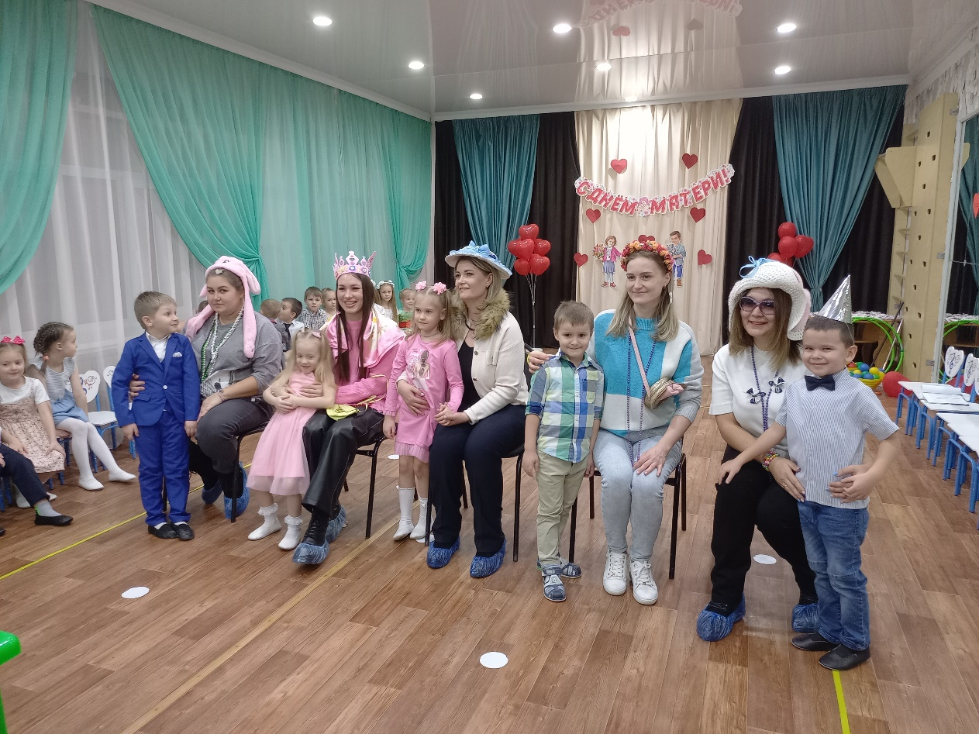
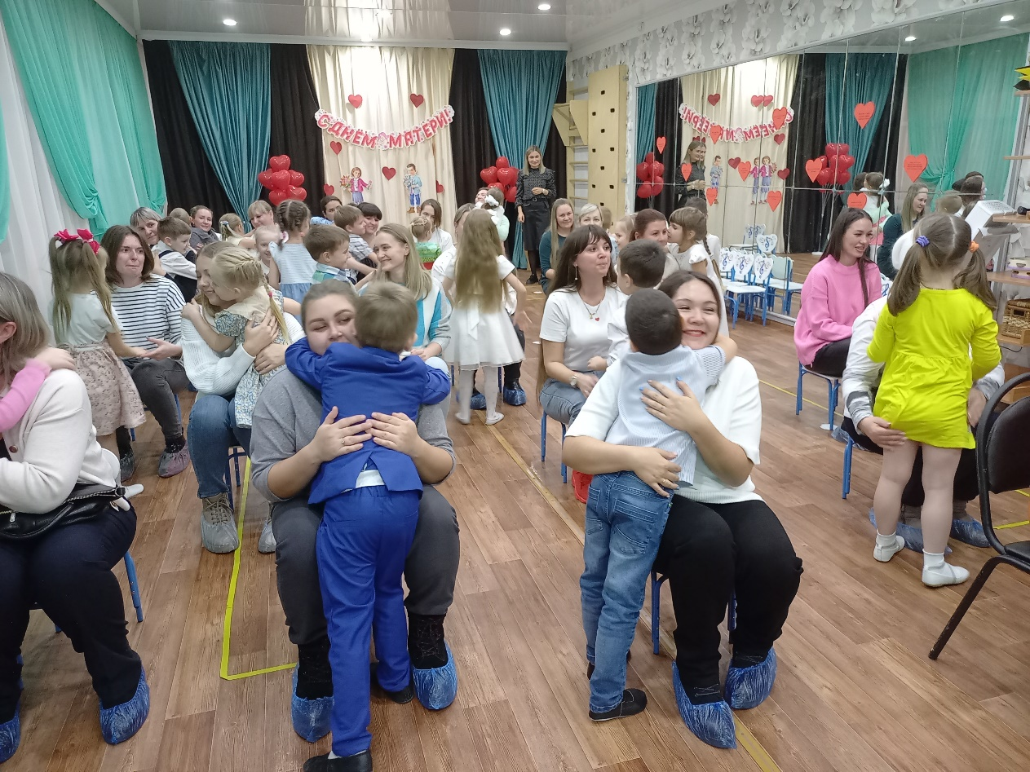
Мероприятия с родителями
В конце недели в группах прошли мероприятия посвященные «Дню матери». Детки очень нежно и заботливо поздравили своих мамочек, сказали им много ласковых слов и поиграли с ними в игры.

Slide 15
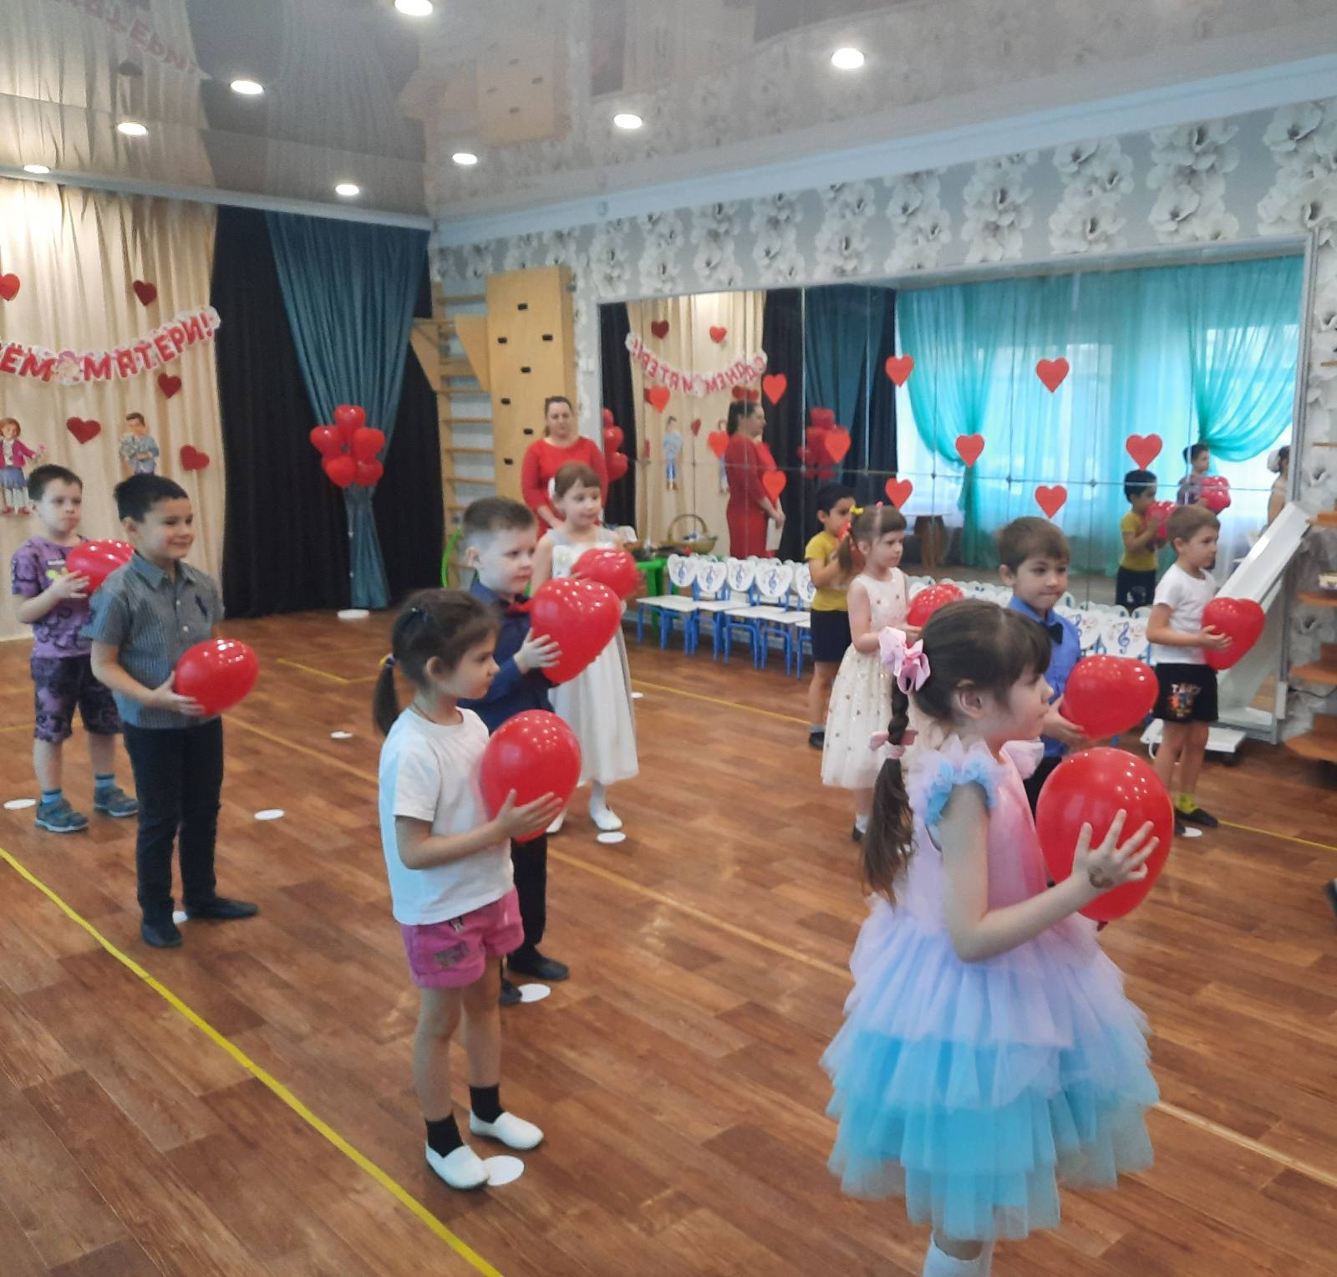
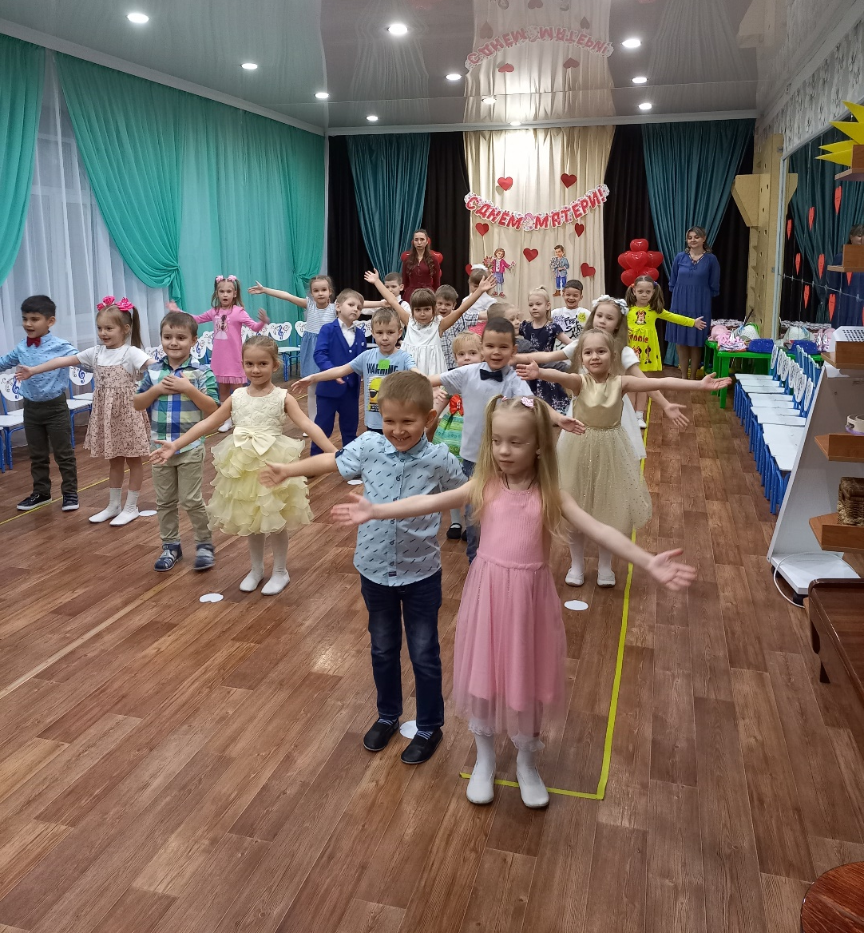
Мероприятия с родителями
Дети поздравляют любимых мамочек с праздником

Slide 16
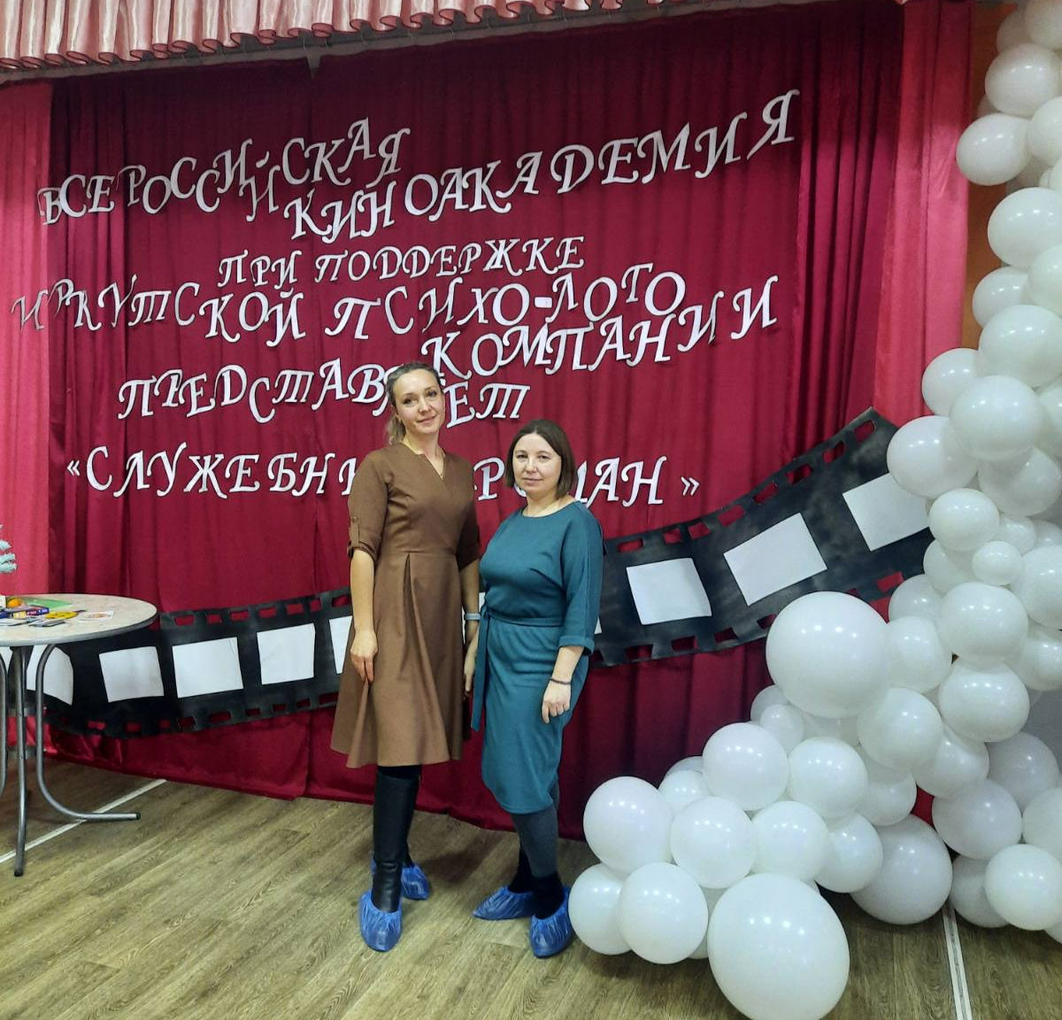
Участие в конкурсе
В конце недели педагог-психолог Душина Е.В вместе с учителем-логопедом Зеленецкой Т.С участвовали в конкурсе «Служебный роман». Они представили свою совместную разработку – серию интерактивных игр для знакомства детей с эмоциями. На конкурсе их работа заняла первое место в номинации «Учимся играя».

Slide 17
Результаты
Неделя психологии прошла в саду интересно и познавательно.
Благодарим родителей за активное участие в выставке.
Проведение таких недель позволяет не только повысить профессиональную компетентность педагогов, но и дает много положительных эмоций детям и родителям.

